Slide 1
CEC Niveau 5 | Savoir | Aptitudes | Responsabilité et autonomie
Niveau 5 (*1) Les acquis d’apprentissage en rapport avec le niveau 5 sont: | Savoirs complètes, spécialisés, factuels et théoriques dans un domaine de travail ou d'étude et une conscience des limites de ces savoirs | Une gamme complète de compétences cognitives et pratiques nécessaires pour développer des solutions créatives aux problèmes abstraits | Exercer la gestion et la supervision dans des contextes de travail ou d'études où il y a un changement imprévisible; revoir et développer la performance de soi et des autres
Notes:
MSE 15.06 draft 16.05.2011
1

Slide 2
Le niveau 5 est important
à la jonction de l'EFP, de l'enseignement général et supérieur
de nombreux types de certifications, de nombreux prestataires, de nombreux parcours d'apprentissage
en demande - par les employeurs, les jeunes, les apprenants adultes, les changeurs d'emploi
Pourtant souvent invisibles ou en dehors des CNCs
Notes:
MSE 15.06 draft 16.05.2011
2

Slide 3
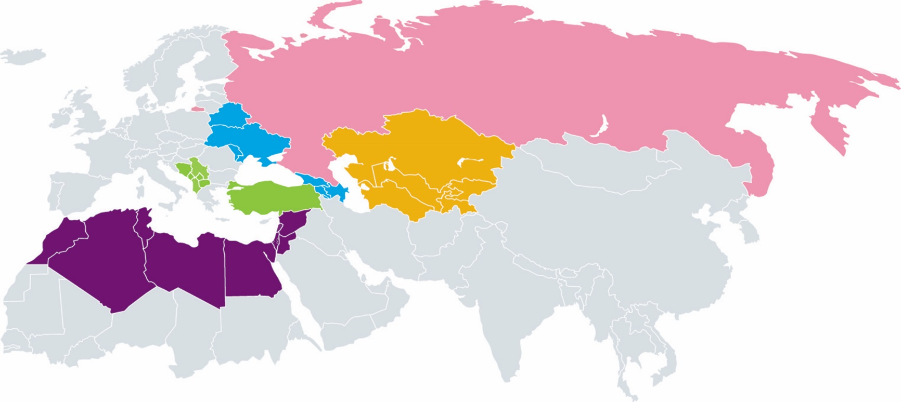
Europe du Sud-Est Albanie, Bosnie Herzégovine, Kosovo*, Ancienne république yougoslave de Macédoine, Montenegro, Serbie
Turquie
Méditerranée méridionale et orientale
Algerie, Egypte, Jordanie, Liban, Libye, Maroc, Palestine**, Syrie, Tunisie et Israel
Partenariat oriental (Eastern Partnership):
Arménie, Azerbaïdjan, Bélarus, Géorgie, République de Moldova, Ukraine
Asie Centrale:
Kazakhstan, Kirghizistan, Tadjikistan, Turkménistan, Ouzbékistan
Russie
*Cette désignation est sans préjudice des positions sur le statut et est conforme à la résolution 1244 du Conseil de sécurité des Nations unies ainsi qu'à l'avis de la CIJ sur la déclaration d'indépendance du Kosovo. ** Cette désignation ne doit pas être interprétée comme une reconnaissance de l'État de Palestine et est sans préjudice des positions individuelles des États membres de l'UE sur cette question.
Notes:
Comms to update

